Slide 1
Módulo 3
Traducido del inglés al español - www.onlinedoctranslator.com
Fomentar una actitud de oficina sostenible
Cofinanciado por el Programa Erasmus+ de la Unión Europea
"El apoyo de la Comisión Europea para la producción de esta publicación no constituye una aprobación del contenido que refleja únicamente los puntos de vista de los autores, y la Comisión no se hace responsable del uso que pueda hacerse de la información contenida en el mismo".

Slide 2
01
Las oficinas sostenibles son un tema candente. Sin un planeta saludable, su empresa no podrá funcionar.
Hacer tu oficina más sostenible trae muchas ventajas. En el Módulo 3, aprenderá sobre acciones de oficina sostenibles que son efectivas y pueden ahorrar dinero a las PYME, recaudar
eficiencia operativa y proporcionar un entorno más limpio y saludable para el personal.
Introducción a las Oficinas Sostenibles
02
03
04
05
06
¿Cómo se beneficia la pyme?
Primeros pasos y victorias fáciles para una oficina más ecológica
7 pasos para desarrollar su primer plan de gestión de oficina sostenible
SOSTENIBLEENTRES DE FUTUROS PARA EMPRESAS
Bienestar y Sostenibilidad de los Empleados
Descripción general y conclusión
Este proyecto ha sido financiado con el apoyo de la Comisión Europea. Esta publicación [comunicación] refleja únicamente los puntos de vista del autor, y la Comisión no se hace responsable del uso que pueda hacerse de la información contenida en ella.

Slide 3
Introducción a
Oficinas Sostenibles
SOSTENIBLEENTRES DE FUTUROS PARA EMPRESAS
Sección 1

Slide 4
que es un
¿Oficina sostenible?
La sostenibilidad es una parte integral del lugar de trabajo moderno. Como hemos aprendido, como PYME, la sostenibilidad puede ofrecer un triple retorno de la inversión: ambiental, social y financiero. Entonces, ¿cómo puede hacer que su oficina sea más sostenible?
Incluso pequeños cambios en el desempeño ambiental de las operaciones de su oficina pueden tener un impacto significativo tanto en el medio ambiente como en sus resultados.
La transición a una economía circular y la eliminación de los desechos de oficina darán forma a nuestros lugares de trabajo del futuro. La acción proactiva de hoy garantiza que esté mejor posicionado para el cambio.
SOSTENIBLEENTRES DE FUTUROS PARA EMPRESAS

Slide 5
¡Eliminemos el desafío de la terminología! ¿Cuál es la diferencia entre verde, sostenible y ecológico?
SOSTENIBLEENTRES DE FUTUROS PARA EMPRESAS
Una “oficina verde”se aplica ampliamente a todo lo relacionado con el beneficio del medio ambiente, desde la arquitectura hasta los espacios de coworking, pero verde no significa necesariamente sostenible. Por ejemplo, los productos fabricados con recursos renovables se consideran ecológicos; sin embargo, un análisis del ciclo de vida podría mostrar que se requiere mucha energía para fabricarlos o enviarlos, y si no hay una forma adecuada de desechar el producto, entonces no es considerado sostenible.
Respetuoso del medio ambienteno es tan amplio. Significa que algo no daña al planeta. En comparación con la "oficina verde", una oficina ecológica tiene estándares más altos.
Sustentabilidaden la oficina pone el foco en el futuro. Sostenibilidad en la oficinaincluye Actividades ecológicas y productos ecológicos.

Slide 6
Hacer mejoras ecológicas en las operaciones de la oficina tiene un impacto beneficioso no solo en los costos de energía, sino también en el bienestar y la productividad de los empleados. El espacio de oficina sostenible es más cómodo para trabajar, tiene una mejor calidad del aire y usa menos energía, en comparación con las oficinas que no han realizado mejoras de oficinas ecológicas.
Adaptado de la fuente:Espacio de oficina sostenible
SOSTENIBLEENTRES DE FUTUROS PARA EMPRESAS

Slide 7
Introducción a las Oficinas Sostenibles
Hay dos factores principales a considerar en la creación de una oficina sostenible.
El entorno físico
Ya sea que la oficina se encuentre en un edificio nuevo e innovador o en un edificio antiguo, tiene un impacto en su camino hacia una oficina sostenible.
El comportamiento en la oficina
Comportamientos con respecto al consumo de recursos en la oficina, por ejemplo, reducir gastos (es decir, costos operativos).Cada contribución ambientalmente consciente cuenta.
SOSTENIBLEENTRES DE FUTUROS PARA EMPRESAS

Slide 8
Sección 2
¿Cómo te beneficias
SOSTENIBLEENTRES DE FUTUROS PARA EMPRESAS
como pyme?

Slide 9
10 Beneficios deOficinas Sostenibles (parte 1)
1. competitivo
ventaja
3. Posible
subsidios
4. Reputación
y refuerzo de imagen
5. Reducido
facturas de energía
2. Mayores ganancias
a la larga
Ahora, veamos cada uno de estos beneficios con más detalle...
SOSTENIBLEENTRES DE FUTUROS PARA EMPRESAS

Slide 10
1. competitivo
ventaja
Leer más: Logro de ventaja competitiva a través de sinergia en oficinas verdes
Como PYME, te esfuerzas por lograr una ventaja competitiva. Pero,
¿las actividades y funciones de su oficina utilizan los recursos de manera efectiva?
¿Sus clientes exigen un cambio? La generación Z y los millennials son los consumidores más conscientes del medio ambiente y la sociedad ahora y están dispuestos a gastar más en productos y servicios sostenibles y socialmente responsables. Muchos están tomando decisiones de compra basadas en las credenciales sostenibles de su negocio.
Esto hace que sea esencial para las pymes adaptarse e incorporar una sostenibilidad real en su negocio. Y las operaciones de la oficina pueden ser un buen lugar para comenzar.
Fuente:Obtenga una ventaja competitiva siendo ecológico
SOSTENIBLEENTRES DE FUTUROS PARA EMPRESAS

Slide 11
2. Superior ganancias en el largo plazo
Existe una correlación entre el desempeño ambiental y el desempeño económico financiero. La oficina típica brinda muchas oportunidades para volverse ecológico, lo que reducirá los costos y generará mayores ganancias.
Ejemplos de acciones para aumentar las ganancias que pueden ayudar a su empresa a ahorrar dinero y energía
Abrazando la luz natural
Reuniones sin papel
Trabajando desde casa
Veremos estas acciones más adelante en este módulo.
OTRAS LECTURAS
Una oficina sostenible: ¿cuáles son las ventajas y cómo se consigue?
SOSTENIBLEENTRES DE FUTUROS PARA EMPRESAS

Slide 12
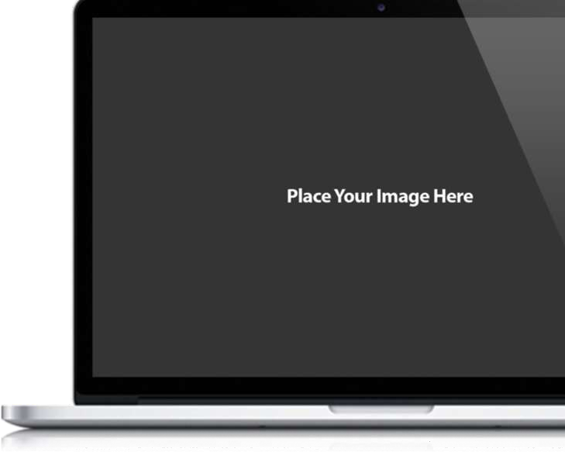
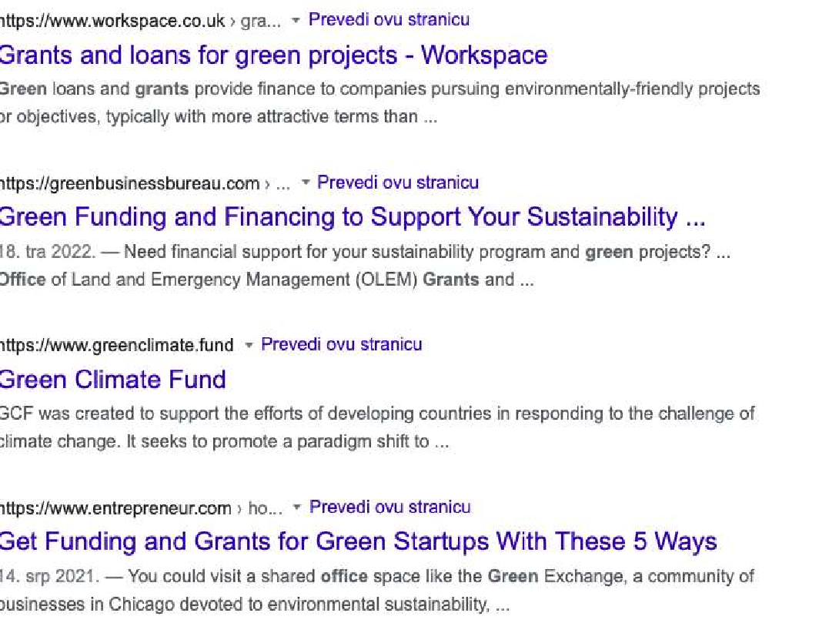
3. Posibles subvenciones
Cuando una PYME invierte demostrablemente en sostenibilidad, contribuye a un mundo saludable y sostenible. En algunos países, el gobierno proporciona un subsidio para recompensar la inversión.
SOSTENIBLEENTRES DE FUTUROS PARA EMPRESAS

Slide 13
4. Reputación
e imagen
impulsar
Una oficina sostenible y significativa ayuda a su empresa a estar preparada para el futuro y ser progresiva. Ahora más que nunca, los empleados y clientes esperan que las empresas tomen una posición sobre los problemas ambientales y trabajen para hacer del mundo un lugar mejor.
Las empresas ambientalmente responsables obtienen una ventaja sobre los competidores y atraer más negocios y talento. Los buscadores de empleo a menudo eligen la "compañía que se preocupa" por un salario más alto. Según los expertos, los empleados que están satisfechos con su trabajo y el lugar de trabajo siguen siendo leales a la empresa.
Fuentes:Una oficina sostenible: ¿cuáles son las ventajas y cómo se consigue?
7 beneficios del lugar de trabajo sostenible De si gramo norte
SOSTENIBLEENTRES DE FUTUROS PARA EMPRESAS

Slide 14
5. Reducido
facturas de energía
Las facturas de gas y electricidad se han 'casi duplicado en todas las capitales de la UE',Facturas de gas y electricidad 'casi se duplican en total' Capitales de la UE', revelan nuevos datos | euronoticias
Con el aumento de las facturas de energía, las pymes están bajo presión y buscan tomar medidas para reducir las facturas de energía. La reducción de las facturas de energía se puede lograr, por ejemplo, mediante el uso de electricidad verde en forma de paneles solares o energía eólica. Eventualmente, esto proporciona beneficios para la factura energética, asegura la diferenciación y la electricidad verde no carga el medio ambiente o al menos en menor medida.
Fuente:Una oficina sostenible: ¿cuáles son las ventajas y cómo se consigue?
SOSTENIBLEENTRES DE FUTUROS PARA EMPRESAS

Slide 15
Los beneficios deOficinas Sostenibles (parte 2)
6. Empleado
satisfacción
7. Física y
Bienestar mental
8. Incrementado
productividad
9. Reducido
absentismo
10. Se jacta
pensamiento cognitivo
Ahora, veamos cada uno de estos beneficios con más detalle...
SOSTENIBLEENTRES DE FUTUROS PARA EMPRESAS

Slide 16
6. Empleado
satisfacción
Al proporcionar un entorno de oficina más agradable para los empleados, una PYME puede aumentar la moral y los niveles de satisfacción de los empleados.
Por ejemplo, aumentar la luz natural y la exposición a elementos naturales mejora el estado de ánimo. ¿Sabía que las investigaciones muestran que los empleados que trabajan en un espacio rodeado de plantas vivas son significativamente más felices en su lugar de trabajo?
Los informes también encontraron que la inclusión de elementos de oficinas ecológicas también condujo a un aumento en la creatividad.
Leer más: Edificios de oficinas ecológicos y sostenibilidad: ¿La gestión ecológica de los recursos humanos provoca comportamientos ecológicos?
Fuente:7 beneficios del diseño del lugar de trabajo sostenible
SOSTENIBLEENTRES DE FUTUROS PARA EMPRESAS

Slide 17
7. Física y mental bienestar
El estrés es uno de los mayores aspectos negativos del lugar de trabajo que afecta la salud general de los empleados. Mediante el uso de elementos de diseño sostenible, las oficinas pueden transformarse en espacios saludables. La luz natural y el aire limpio tienen un efecto positivo en el rendimiento físico y el bienestar. Ciertos tipos de plantas limpian el aire y lo hacen más saludable para todos los trabajadores.
Por ejemplo, los productos de limpieza seguros utilizan materiales de origen vegetal en lugar de productos químicos irritantes que dañan el medio ambiente circundante. Los empleados más saludables son más productivos y, como resultado, ayudan a las empresas a ahorrar.
Leer más: Impacto de los edificios de oficinas sostenibles en la comodidad de los ocupantes y
productividad
Fuentes:7 beneficios del diseño sostenible del lugar de trabajo Eficiencia Beneficios de tener una oficina ecológica
SOSTENIBLEENTRES DE FUTUROS PARA EMPRESAS

Slide 18
8. Incrementado
Las investigaciones muestran que los diseños de oficinas sostenibles aumentan la productividad de los trabajadores.
Las oficinas más ecológicas tienen la capacidad de mejorar las habilidades de procesamiento de pensamientos, resolución de problemas y toma de decisiones de los empleados, lo que puede tener un gran efecto en la productividad.
Fuente:7 beneficios del diseño del lugar de trabajo sostenible
productividad
Leer más: Influencia de la calidad ambiental interior en la productividad laboral en edificios de oficinas ecológicos
SOSTENIBLEENTRES DE FUTUROS PARA EMPRESAS

Slide 19
9. Reducido
absentismo
Las investigaciones han demostrado que los edificios de oficinas con certificación ecológica experimentan una reducción media de las ausencias relacionadas con enfermedades y pueden ahorrar mucho dinero a las PYME.
Fuente:7 beneficios del diseño del lugar de trabajo sostenible
SOSTENIBLEENTRES DE FUTUROS PARA EMPRESAS

Slide 20
10. Se jacta cognitivo pensando
Un estudio reciente (El estudio COGfx) revela que las oficinas sostenibles producen un aumento del 26 por ciento en la cognición. El estudio también destaca mejoras significativas en el uso de la información, la estrategia y la respuesta a las crisis.
El enfoque holístico de los espacios de trabajo ambientalmente eficientes prioriza la salud de todos los empleados y el medio ambiente. Como resultado, los empleados en edificios ecológicos obtuvieron un puntaje 61 por ciento más alto en las pruebas de función cognitiva que los empleados en oficinas “convencionales”.
Fuente:Beneficios de eficiencia de tener una oficina verde
SOSTENIBLEENTRES DE FUTUROS PARA EMPRESAS

Slide 21
Seccion 3
primeros pasos y
Victorias fáciles para un
Oficina más verde
SOSTENIBLEENTRES DE FUTUROS PARA EMPRESAS

Slide 22
Verde empresa cultura
Las pymes de todo el mundo tendrán que adoptar prácticas sostenibles en sus operaciones comerciales diarias.Implementar una cultura de sustentabilidad en el lugar de trabajo es una tarea a largo plazo. compromiso, y se necesita tiempo para incorporar plenamente las
políticas y los comportamientos de manera efectiva.
Comenzar poco a poco es clave para un cambio efectivo.Las oficinas son un excelente lugar para comenzar y aumentar la conciencia ambiental de los empleados, ya que hay muchas oportunidades para que los empleados adopten medidas de prevención de desechos, reciclaje de desechos y eficiencia energética y del agua.
Muchas de estas oportunidades son fáciles de hacer y no implican una inversión significativa.
Fuente:Beneficios de eficiencia de tener una oficina verde
SOSTENIBLEENTRES DE FUTUROS PARA EMPRESAS

Slide 23
Clave para cultivar la cultura verde en el lugar de trabajo
2. Gestión
Tu Residuos
Costos
Efectivamente
3. Gestión tu agua
Costos
Efectivamente
4. Gestión tu energía
Costos
Efectivamente
5. Organizar A
Verder
Acción de oficina
Plan
(ver siguiente
sección)
1. Educación del personal
y conciencia
SOSTENIBLEENTRES DE FUTUROS PARA EMPRESAS

Slide 24
Proporcione al personal capacitación de inducción ambiental para que comprenda los sistemas que existen para conservar energía, agua y desechos en su oficina.
Fomente la competencia amistosa en su oficina para conservar energía, agua y reducir los desechos. Recompense al personal por sugerencias útiles.
Participe en campañas globales de concientización sobre la energía como "La Hora del Planeta" y el "Día de la Tierra"
1. Educación del personal
y conciencia
La comunicación es la clave para cultivar la cultura verde en el lugar de trabajo, ya que la mayoría iniciativas requieren la participación de todos. Asegúrese de que todos entiendan lo que quiere hacer y por qué.
Proporcione retroalimentación regular sobre sus objetivos y
logros al personal.
Algunas ideas…
Proporcione al personal consejos de ahorro de eficiencia de recursos para sus hogares.
Realizar actividades de sensibilización sobre eficiencia de recursos para el personal a través de concursos, la intranet del personal, seminarios, encuestas, días verdes, etc.
Promover opciones vegetarianas y considerar un 'Lunes sin carne'
SOSTENIBLEENTRES DE FUTUROS PARA EMPRESAS

Slide 25
2. Cómo
La mejor manera de lidiar con los desechos, tanto económica como ambientalmente, es evitar crearlos en primer lugar.
Para una gestión de residuos eficaz, la minimización de residuos, la reutilización, el reciclaje y la recuperación de energía son más sostenibles que las técnicas convencionales de eliminación en vertederos o vertederos.
Miremos atres elementos diferentes de residuos:-
Minimización de residuos-el proceso de reducción de la cantidad de residuos producidos. La minimización de residuos tiene que ver con la forma en que los productos y servicios en los que todos confiamos se diseñan, fabrican, compran y venden, utilizan, consumen y desechan.
Reutilización de residuos-significa usar un artículo más de una vez. Esto incluye la reutilización convencional en la que el artículo se utiliza de nuevo para la misma función y la reutilización nueva en la que se utiliza para una nueva función.
administrar su
costes de residuos
¿efectivamente?
SOSTENIBLEENTRES DE FUTUROS PARA EMPRESAS

Slide 26
2. Cómo
3. Reciclaje de residuos-de residuos implica el reprocesamiento de los materiales de desecho particulares, incluidos los desechos electrónicos, para que puedan utilizarse como materia prima en otro proceso. Esto también se conoce como recuperación de material. Un proceso bien conocido para reciclar desechos es el compostaje, donde los desechos biodegradables se descomponen biológicamente y conducen a la formación de compost rico en nutrientes.
administrar su
costes de residuos
¿efectivamente?
SOSTENIBLEENTRES DE FUTUROS PARA EMPRESAS
Veamos algunas aplicaciones prácticas de residuos que puede adoptar con bastante facilidad...

Slide 27
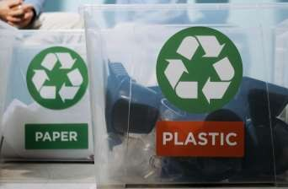
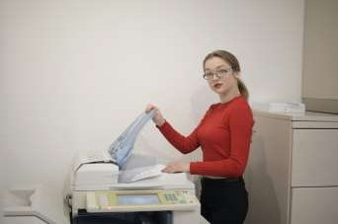
1
2
3
Segregación de residuos
Uso e impresión del papel
Desechos alimentarios
En su oficina, proporcione bien-
contenedores etiquetados para permitir la segregación de papel de
oficina, reciclables, alimentos y general
desperdicio.
Seguir los principios de la jerarquía de gestión de residuos: prevenir, minimizar, reutilizar, luego
reciclar.
Trabajar con el personal del comedor para
cuantificar el desperdicio de alimentos e identificar
cambios para reducir cantidades
surgiendo
Compra 100% posconsumo
papel reciclado.
Tome medidas para evitar que los alimentos
desperdicio al comprar,
preparar y servir alimentos y monitorear los puntos de referencia de desperdicio de alimentos.
Como guía, los residuos generales (residuos de vertedero) no deben
exceder el 20% del total de residuos. producido. Si lo hace, usted es probable que esté tirando
materiales que pueden ser reciclados o
reutilizado
Impresión predeterminada a doble cara
y usa sobres reutilizables
Proporcionar contenedores de residuos de alimentos separados
en comedores y cocinas de personal. Esta es la ley donde la comida caliente es
previsto.
Utilizar medios electrónicos de comunicación en lugar de
papel.

Slide 28
3. Cómo administrar sus costos de energía
Revise la estructura de costos de sus facturas de energía para establecer lo que se le está cobrando y eliminar los cargos innecesarios cuando sea posible.
Monitorear las tendencias de consumo de energía sobre una base diaria/semanal con el fin de comprensión del consumo de energía.
Identifique y mida a los usuarios de energía para determinar el consumo de energía diario/semanal. Luego, implemente medidas para administrar a los usuarios más grandes.
¿efectivamente?
SOSTENIBLEENTRES DE FUTUROS PARA EMPRESAS
Busque los mejores precios de energía anualmente o antes de que expire su contrato. Cuando su contrato expire, es probable que su precio unitario aumente sin notificación por parte de su proveedor.

Slide 29
3. Cómo administrar sus costos de energía
Instale reflectores de calor en las paredes detrás de los radiadores para mejorar su eficiencia a un costo relativamente bajo. Evite el uso de calentadores eléctricos adicionales.
Asegúrese de que los calefactores y radiadores se mantengan limpios, no cubriéndolos ni colocando muebles delante de ellos. Esto les permitirá calentar su oficina de manera más eficiente.
Antes de hacer funcionar su sistema de aire acondicionado, considere si su oficina podría enfriarse lo suficiente abriendo puertas y ventanas.
Para evitar que el personal utilice sus propios ventiladores, lo que puede ser ineficiente, intente satisfacer las necesidades de las diferentes personas trasladando a los empleados a donde se sientan más cómodos.
¿efectivamente?
SOSTENIBLEENTRES DE FUTUROS PARA EMPRESAS

Slide 30
4. Cómo administrar sus costos de agua
El cambio climático está provocando una mayor escasez estacional de agua en toda Europa. En el futuro, es probable que las pymes vean restricciones más estrictas en el uso del agua y mayores aumentos en los cargos por el agua medida.
¿efectivamente?
Formas clave para reducir los costos de agua en su PYME
La producción de agua potable consume mucha energía con las consiguientes emisiones de gases de efecto invernadero. Más de dos tercios del uso de agua potable en una oficina promedio se lleva a cabo en los baños, donde a menudo se pueden lograr ahorros sustanciales.
Considere instalar grifos electrónicos operados por sensor. Instale grifos con botón pulsador de cierre automático para asegurarse de que no se dejen grifos abiertos innecesariamente.
Instalar aireadores en grifos y duchas para reducir caudales
SOSTENIBLEENTRES DE FUTUROS PARA EMPRESAS

Slide 31
4. Cómo administrar sus costos de agua
Para cantinas de tamaño mediano a grande, instale cabezales
rociadores de gatillo en las áreas de lavado.
Para inodoros, instale sistemas de doble descarga o reduzca las descargas a 4,5 y 6 litros por descarga.
Las cisternas antiguas pueden equiparse con dispositivos de desplazamiento de agua para reducir la descarga a 6 litros por descarga.
Urinarios: controle la descarga de los urinarios mediante la instalación de botones pulsadores o sensores de movimiento que activen la descarga.
Instale urinarios sin agua. Asegúrese de seguir las instrucciones de limpieza correctas para eliminar los olores.
El agua de lluvia es perfectamente adecuada para su uso en descargas de inodoros, urinarios y para uso exterior, como jardinería, lavado de vehículos y cubos de basura y limpieza general. (Se pueden lograr ahorros de agua de hasta un 85% para edificios comerciales).
¿efectivamente?
SOSTENIBLEENTRES DE FUTUROS PARA EMPRESAS

Slide 32
Sección 4
7 pasos para desarrollar su
primer plan de gestión de oficina sostenible
SOSTENIBLEENTRES DE FUTUROS PARA EMPRESAS

Slide 33
1
2
3
administración
Compromiso
Para que un plan funcione, tanto la gerencia como el personal de la PYME deben estar
comprometido con el plan. Los propietarios y la dirección de las PYME en particular deben estar convencidos de
que la inversión del tiempo del personal
y finanzas en el área de sostenibilidad y recursos
la eficiencia es necesaria. El compromiso es impulsado por el
ahorro de costos, legal, ambiental y responsabilidad social
perspectivas
Establecer un verde
Equipo
que incluye tanto al personal como a la gerencia. Esta es una buena manera de lograr un cambio efectivo.
El Equipo Verde debe consistir
de un grupo central de empleados que tienen una influencia directa en
recursos o tener habilidades o experiencia relevantes. Típicamente
los representantes pueden ser
incluido de finanzas,
mantenimiento, diferente
departamentos y generales
administración.
Revisar e Identificar
La fase de evaluación de un
sostenibilidad de la oficina programa es importante para establecer 'dónde estamos ahora' para que el equipo pueda planificar 'dónde queremos ir'. Cuando haya recopilado información sobre su uso de energía, uso de agua y generación de desechos, estará
capaz de establecer puntos de referencia.
Identificar toda la eficiencia de los recursos
oportunidades que su empresa podría aprovechar a partir de las acciones sugeridas en el
sección previa.

Slide 34
4
5
6
Crear planes de acción
Cree planes de acción para la oficina de energía, agua y residuos. Debe establecer acciones claras, las fechas de finalización y
la persona que se encargará de completar la tarea.
Estimar los costos esperados y el ahorro de cada actuación (ahorro tanto económico como
medioambiental). Recuerda establecer metas realistas para ayudar a mantener a las personas motivadas para la mejora continua.
Crear conciencia
Entre el personal a través
Capacitación
TrEl entrenamiento es una parte vital de cualquier plan.
El personal debe conocer los planes de acción de Eficiencia de los recursos y las formas específicas en que pueden ayudar a lograr los objetivos establecidos. La capacitación puede cubrir áreas tales
como prevención y segregación de residuos, procedimientos de uso de equipos, iluminación y uso eficiente del agua. recuerda escuchar
a todo su personal. Puede haber
algunas ideas muy innovadoras
entre el grupo.
Implementar plan de acción
Implementar los planes de acción.
e involucrar al personal. Asegúrese de que las acciones sean revisadas en
regularmente en las reuniones del Equipo Verde. Involucrar
sus proveedores, quienes pueden ayudarlo a ayudarlo
para ser más eficiente. Por ejemplo, puedes hablar con
sus proveedores sobre
reduciendo innecesario
embalaje con entregas.

Slide 35
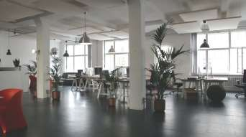
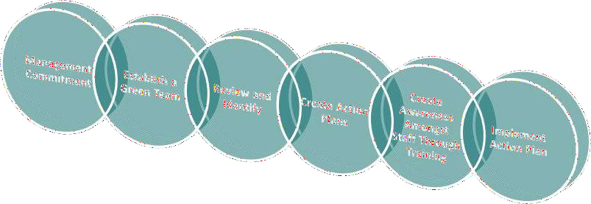
Revisar mejoras
7
A través de un seguimiento regular, usted
debe ser capaz de identificar las mejoras realizadas por sus acciones.
Compruebe cómo está progresando en términos de cumplimiento de los objetivos trimestrales o anuales establecidos. Revise los ahorros realmente logrados frente a los ahorros esperados. Revisa tu plan de acción
y mejoras regularmente. No olvides contarle a la gente cómo va el proyecto, y la mayoría
importante no olvides
recompensar a la gente por
mejoras realizadas.

Slide 36
Sección 5
Bienestar de los empleados y
Sustentabilidad
SOSTENIBLEENTRES DE FUTUROS PARA EMPRESAS

Slide 37
Bienestar de los empleados
El bienestar de los empleados se define como la salud mental, física, emocional y económica general de sus empleados. Está influenciado por varios factores, como sus relaciones con los compañeros de trabajo, sus decisiones y las herramientas y recursos a los que tienen acceso.
Fuente:Bienestar de los empleados: cuidar a su gente
SOSTENIBLEENTRES DE FUTUROS PARA EMPRESAS

Slide 38
Mayor productividad: El bienestar de los empleados aumenta la productividad y el rendimiento. Cuando se sienten bien, los empleados muestran comportamientos más saludables y una mejor toma de decisiones.
Mayor moral de los empleados:Los empleados se sienten más competentes y valorados cuando se satisfacen sus necesidades en todos los niveles, incluidos los físicos, mentales y financieros.
Beneficios de
Nutritivo
Bienestar en el
oficina
Mejor talento: Cuando su PYME tiene una buena reputación en el mercado como empleador que respeta y apoya el equilibrio entre la vida laboral y personal, es más probable que atraiga candidatos calificados y retenga a los empleados existentes.
CRM mejorado: Los empleados felices son los mejores embajadores de su marca. Si los tratas bien, esa energía positiva se transmitirá a tus clientes.
Fuente:empleado bienser: Cuidar de tu gente
SOSTENIBLEENTRES DE FUTUROS PARA EMPRESAS

Slide 39
¿Qué puede afectar el equilibrio entre el trabajo y la vida?
Reducir trabajador Ambigüedad
Llegar y conocer
Empleados Regularmente
Regulación del trabajo
Horas
Fomentando una cultura
De Apagar
SOSTENIBLEENTRES DE FUTUROS PARA EMPRESAS

Slide 40
Un poco de inspiración para crear un ambiente de trabajo feliz y saludable 1/3
Oferta saludable opciones de comida en el lugar de trabajo
– cajas de frutas
del local
proveedores
Asegúrate de estar
Proporcionar
comida en el lugar de trabajo
opciones que
atender a todos
dietas
Asegurarse de que
lugar de trabajo bien-
ser es una prioridad
– regístrate en un empleado asistencia programa.
Ofrecer gimnasio para el personal
membresías
o acceder a
clases de ejercicios
de su elección.
Configurar redes sociales
comités para
organizar actividades centrales que crean un lugar de trabajo más fuerte
comunidad y ayuda
para retener al personal.
SOSTENIBLEENTRES DE FUTUROS PARA EMPRESAS

Slide 41
Un poco de inspiración para crear un ambiente de trabajo feliz y saludable 2/3
Oferta para financiar,
o parcialmente
fondo, salud o
dental
seguro para
tu personal
Introducir financiera
cursos de bienestar
para el personal y otorgar una pensión ESG al personal
e invertir
opciones
Comprometerse a visiblemente
promoviendo
igualdad de género
dentro de
lugar de trabajo
Solicitud género representación
en el negocio
reuniones y
eventos.
Ofrecer espacio a una guardería comunitaria proyecto de apoyo familias trabajadoras en
tu comunidad -
muchos centros tienen tal instalación
SOSTENIBLEENTRES DE FUTUROS PARA EMPRESAS

Slide 42
Un poco de inspiración para crear un ambiente de trabajo feliz y saludable 3/3
Adapta tu edificio/oficina que es
silla de ruedas y movilidad mixta accesible.
anunciar vacantes con organizaciones que trabajan con
grupos representados,
incluyendo jóvenes
gente, gente con
discapacidades o étnicas
minorías
Implementar
equilibrio de género
en la gerencia
y a nivel de directorio.
Solicitud género representación
en el negocio
reuniones y
eventos.
SOSTENIBLEENTRES DE FUTUROS PARA EMPRESAS

Slide 43
¿Por qué es importante tener un Plan de Bienestar Digital?
Tener un plan de Bienestar Digital puede conducir a un mejor entorno de trabajo para el personal, menos agotamiento de los empleados y límites claros con respecto a las horas de trabajo y el derecho a desconectarse. Cada lugar de trabajo tendrá sus propias necesidades únicas con respecto a la creación de un plan de bienestar digital.
Creación de una política de bienestar digital: incorpore el bienestar digital en todas las facetas de la vida de la oficina
Los gerentes de las pymes deben asegurarse de alentar al personal a participar en el desarrollo de un plan de bienestar digital y hacer activamente sugerencias y esfuerzos para mejorar. Cuando los empleados sienten que tienen algo que decir, es más probable que sean más productivos, comprometidos y valorados.
explicando la necesidad de La política | Objetivo de La política | Objetivos | Comunicación | Revisando + vigilancia La política
SOSTENIBLEENTRES DE FUTUROS PARA EMPRESAS

Slide 44
Explicando el
necesidad de la política
Es importante que explique cómo y por qué el bienestar mental puede afectar a los trabajadores, además de resaltar los beneficios del bienestar positivo en el lugar de trabajo. Esto lo ayudará a ser transparente con los trabajadores y también a garantizar que la política sea efectiva.
La cultura dentro de su PYME también debe ser considerada
- por ejemplo, es posible que haya reconocido que dentro de su PYME existe la norma de trabajar más allá de las horas contratadas. Si bien es posible que al principio esto no le importe al personal, podría terminar causando problemas en el futuro, especialmente en relación con el agotamiento, y eventualmente conducir a la rotación del personal.
Fuentes:Beneficios de eficiencia de tener una oficina verde
SOSTENIBLEENTRES DE FUTUROS PARA EMPRESAS

Slide 45
La política
Ejemplos de los objetivos de su política pueden serfomentar una cultura en el lugar de trabajo de las pymes que promueva hábitos saludablesque tienen lugar lejos de las pantallas, como los programas de ejercicio. Por ejemplo, intente fomentar una caminata diaria con colegas durante el almuerzo por aspectos sociales y reducir el estrés.
Recuerde evaluar y actualizar periódicamente la política a medida que su negocio cambia y crece.
Fuentes:Beneficios de eficiencia de tener una oficina verde
Objetivo de
SOSTENIBLEENTRES DE FUTUROS PARA EMPRESAS

Slide 46
Objetivos
Debe asegurarse de que los objetivos de su política sean
INTELIGENTE
Específico,
Mensurable,
Realizable,
realista, y
Específico del tiempo
para asegurar resultados exitosos. Cada objetivo debe ir acompañado de una acción que ayudará a cumplir ese objetivo y debe adaptarse a su lugar de trabajo.
SOSTENIBLEENTRES DE FUTUROS PARA EMPRESAS

Slide 47
Ejemplo
Objetivos
Sensibilizar sobre la importancia del bienestar físico para combatir los efectos negativos de la tecnología.
Fomentar una cultura de bienestar digital en el lugar de trabajo, asegurando que los empleados cumplan con su carga de trabajo y no trabajen demasiado.
Brindar orientación y apoyo al personal que se sienta agotado o estresado debido a problemas de bienestar digital.
Las acciones para apoyar su objetivo pueden incluir lo siguiente:
Participe en una comunicación abierta y reuniones periódicas de equipo/ individuales para que el personal pueda opinar sobre cómo se siente.
Considere asignar un embajador de bienestar digital en su equipo al que el personal pueda acudir en confianza con sus inquietudes.
Ofrezca actividades que eliminen el estrés, como yoga o caminatas a la hora del almuerzo, para que los trabajadores se relajen y les den un descanso de la tecnología.
SOSTENIBLEENTRES DE FUTUROS PARA EMPRESAS

Slide 48
Comunicación
Todo el personal debe conocer las políticas y procedimientos de bienestar, así como los recursos disponibles para ellos.
Todas las políticas y procedimientos nuevos deben compartirse y discutirse abiertamente en las inducciones de nuevos empleados. También deben actualizarse regularmente según sea necesario y todos los cambios nuevos deben distribuirse por correo electrónico a todos los empleados.
Deben proporcionarse recordatorios regulares sobre las políticas y los procedimientos, y debe ser fácilmente accesible a través de una unidad compartida.
SOSTENIBLEENTRES DE FUTUROS PARA EMPRESAS

Slide 49
Revisando +
vigilancia
La política
Es importante revisar y monitorear continuamente todas las políticas y procedimientos de bienestar.
También debe medir el éxito de ellos y determinar si es necesario realizar algún cambio.
El personal debe ser consciente de sus responsabilidades para garantizar que se implementen acciones políticas para su propia salud y bienestar.
SOSTENIBLEENTRES DE FUTUROS PARA EMPRESAS

Slide 50
Siguiente Módulo 4
Adquisiciones Sostenibles y Cadenas de Suministro
Cofinanciado por el Programa Erasmus+ de la Unión Europea

